Slide 1
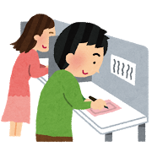
選挙のはなしをしよう
都立千歳丘高等学校
◎東京都選挙管理委員会

Slide 2
選挙クイズ
～パート１～

Slide 3
投票できる年齢は何歳？
１８歳
２０歳

Slide 4
正解発表
解説
27年の6月の公職選挙法の改正で、投票できる年齢が20歳から18歳に引き下げられました。
昨年の夏に行われた参議院議員選挙から18歳から投票ができるようになりました。
正解は
18歳
です。

Slide 5
選挙権年齢の改正は
何年ぶり？
７０年ぶり
９０年ぶり

Slide 6
正解発表
解説
終戦後、20歳以上の男女と定められてから、70年ぶりの大きな改正
ちなみに90年前には、25歳以上の男性のみに選挙権が与えられるようになりました。
正解は
７０年
です。

Slide 7
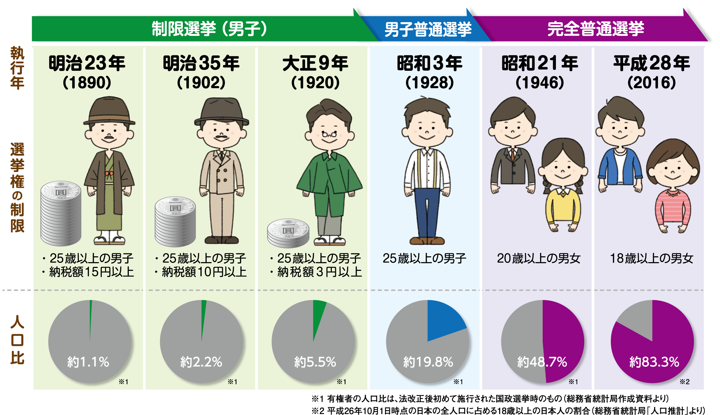
選挙の歴史をみてみよう

Slide 8
昨年の参議院議員選挙２０歳代の投票率はどれくらい？
３９％
５６％

Slide 9
正解発表
解説
28年の20歳代の投票率は39％
40歳代の参議院議員選挙の投票率は56％
東京都内では、40歳代の投票率がほぼ平均値。
正解は
３９％
です。

Slide 10
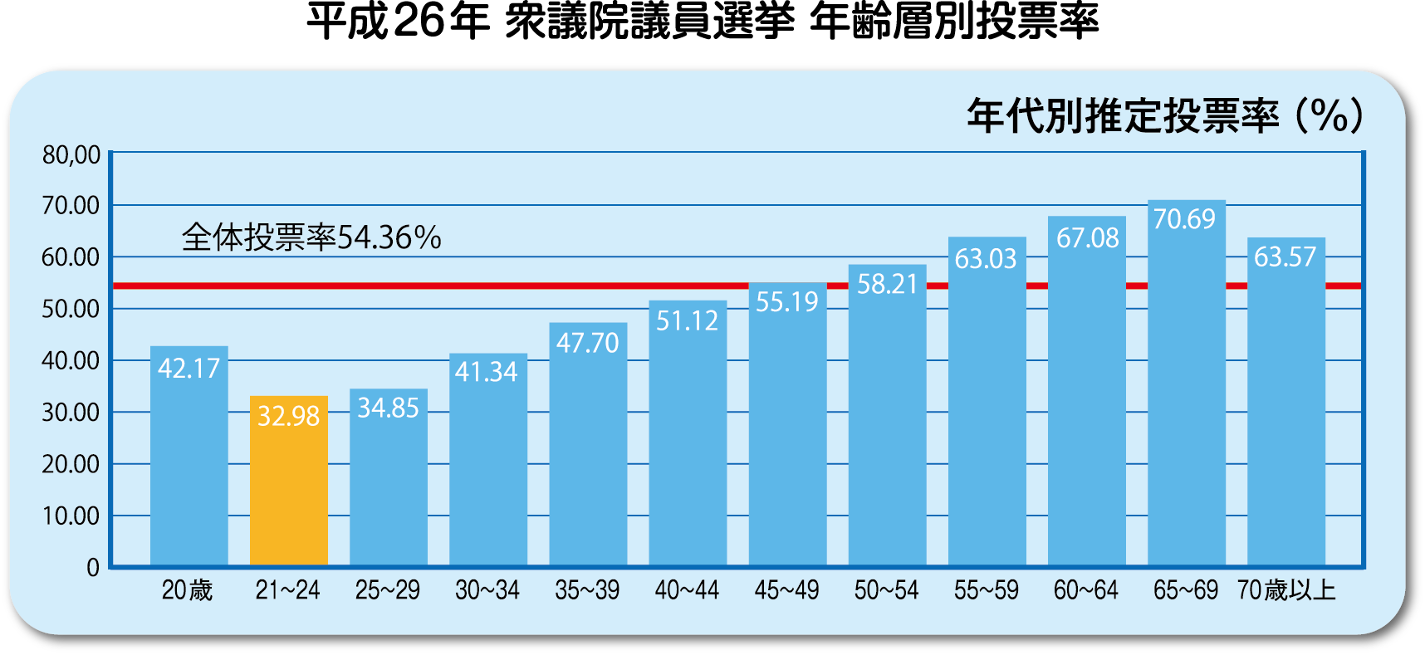
こんなに低い？若年層の投票率

Slide 11
昨年はじめての18歳選挙
東京都の18歳の投票率、全国で何位？
第１位
第11位

Slide 12
正解発表
解説
28年参議院議員選挙の18歳の投票率は、
62.23％で、全国第1位でした。
19歳・18歳と19歳合計も、同様に全国第1位でした。
正解は
第1位
です。

Slide 13
18歳の投票率（参院選）
順位 | 都道府県 |  | 投票率
全国平均 |  |  | ５１．２８％
第1位 |  | 東京都 | ６２．２３％
… |  | … | …
第47位 |  | ●●県 | ３５．２６％

Slide 14
平成29年からの4年間で選挙は最低何回か？
４ 回
６ 回

Slide 15
正解発表
解説
公職には6種類ありますが、参議院議員選挙のみが3年に1度の選挙で、ほかは4年の任期満了時に選挙になります
衆議院には解散、首長には辞職があり、日程がずれることも…
正解は
6 回
です。

Slide 16
東京の選挙のスケジュール
選挙種別 | 29年 | 30年 | 31年 | 32年
衆議院議員（4年） *解散あり
参議院議員（6年） *3年おきに改選
都知事（4年）
都議会議員（4年）
区長（4年）
区議会議員（4年）

Slide 17
今夏の都議会議員選挙
全員で何人を選ぶ？
７７人
１２７人

Slide 18
正解発表
解説
都議会議員選挙は42の選挙区で、127人を選出します。任期は4年前回（25年）の都議会議員選挙では、253人が立候補をしました。
ちなみに、練馬区の都議会議員の定数は6人
正解は
127人
です。

Slide 19
今夏の都議会議員選挙
議会の役割を表すのは？
二元代表制
議院内閣制

Slide 20
正解発表
解説
地方自治体の「首長」と「議員」の関係を示す言葉です。
議員内閣制は、法律を作る国会のしくみのことを指します。
正解は
二元
代表制
です。

Slide 21
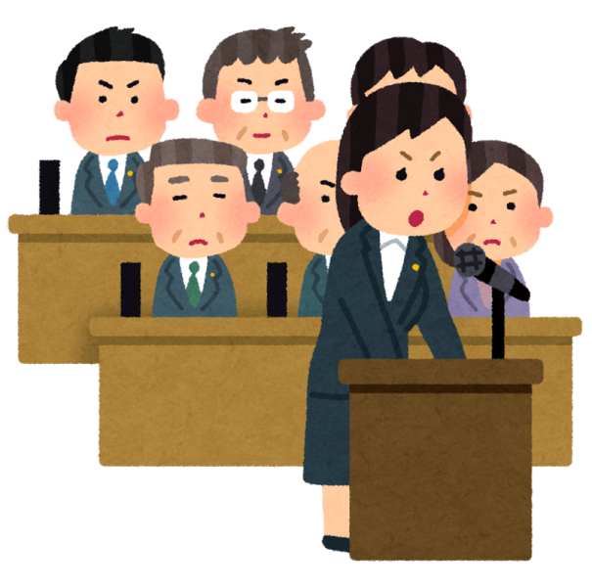
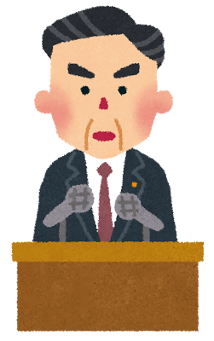
議会ってなんのためにある？
住民（東京都の場合）
選挙
選挙
知 事
予算案・条例案の提出
都議会
予算・条例の議決
対等な緊張関係

Slide 22
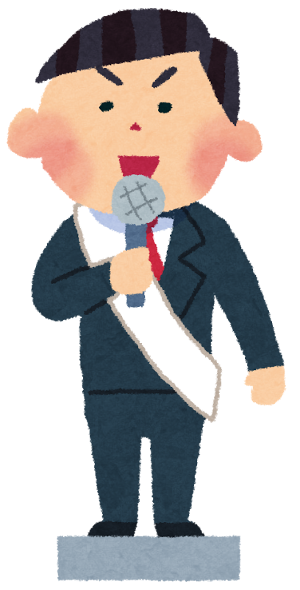
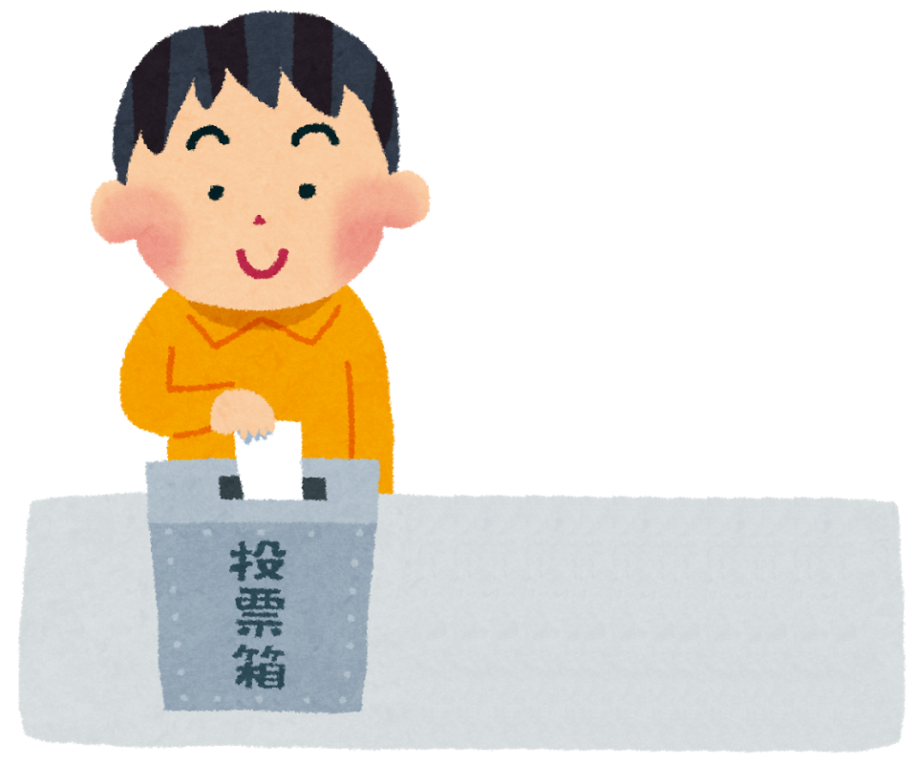
候補者の政策を聞いて
誰に投票するか考える

Slide 23
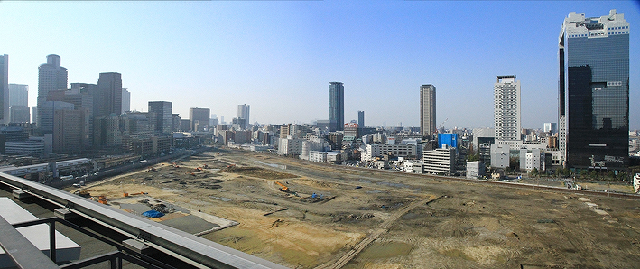
選挙の争点
・みなさんは、千歳丘高校区という架空の地域の住民です。
・千歳丘高校区に利便性の高い広大な空き地ができました。
・この空き地の活用について、３人の候補者がそれぞれ異なった利用方法を提案しています。

Slide 24
動画放映
（候補者動画）

Slide 25
選挙クイズ
～パート2～

Slide 26
自宅で、インターネットで投票は？
できる
できない

Slide 27
正解発表
解説
現行法ではできません
投票は、必ず投票所で行います
全国のいくつかの市町村では、投票所に赴いて端末機に入力する「電子投票」ができる条例を持っています
正解は
できない
です。

Slide 28
投票は何時までできる？
１８時
２０時

Slide 29
正解発表
解説
ほとんどの投票所が
２０時までやっています
投票所入場整理券で
必ず確認してください
正解は
２０時
です。

Slide 30
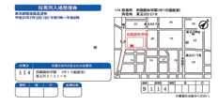
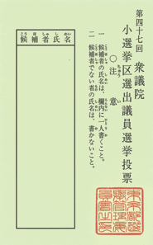
投票所入場整理券と投票用紙

Slide 31
投票の当日、出かける
予定があるんだけど…
投票する方法は？
不在者投票
期日前投票

Slide 32
正解発表
解説
投票日当日に予定がある場合は、期日前投票ができます
当日と同様２０時まで投票することができます
正解は
期日前
投票
です。

Slide 33
投票率が10パーセントを切った場合、選挙の結果はどうなる？
選挙のやり直し
選挙結果は確定

Slide 34
正解発表
解説
投票率が低く、国民の意思を反映していないと考えられたとしても、やり直しはできません
投票率にかかわらず、結果は確定します
正解は
結果確定
です。

Slide 35
開票結果が同点だったら？
決選投票
くじびき

Slide 36
正解発表
解説
同数の得票で、当選・落選が分かれた場合、当選人はくじびきで決めます。法律でこのように決まっています
くじのやり方は決まっていません
正解は
くじびき
です。

Slide 37
もう一度 考えてみる！
あなたの考えに最も
フィットした人は
最も身近に
感じられる人は？
みんなの代表として、
政策を託してみたい人は？

Slide 38
石井たかひろ候補の主張
ショッピングモールの建設
大型ショッピングモールを作ることで、豊かな生活を提供します。
様々な年齢層の交流の場になり、街に活気が生まれます。
モールの建設と併せて周辺道路等を整備し、周辺住民の生活環境を向上させます。

Slide 39
西田マユミ候補の主張
保育施設付きマンションの建設
保育施設付きのマンションを建設し、子育てしやすい環境を実現し、子育てしながら働く親の悩みを解決します。
少子化に歯止めをかけます。
「子育てしやすい街」として街のブランドを向上させます。

Slide 40
奥村たろう候補の主張
緑地・防災公園に整備
いつ起きるかわからない災害への備えとして、緑地・防災公園を整備し、災害時の必要物資を備蓄します。
緑を供給し、住民の憩いの場を提供します。
利益のために土地を売却するのではなく、行政にしかできないことに活用する。

Slide 43
模擬選挙

Slide 44
動画放映
（鷹の爪団 アニメ）

Slide 45
どうしていま、選挙の話？
選挙権は20歳から18歳へ
70年ぶりの法律の改正
未成年は20歳未満のまま
27年夏の参院選から！

Slide 46
日本の選挙の４原則
普通選挙
平等選挙
直接選挙
一般の有権者が選挙により議員や首長を決める
誰に投票したかわからないように無記名で投票を行う
選挙権は１人１票
財産や納税の有無、性別等に関係なく選挙権・被選挙権が生じる
有権者が行う全ての投票は平等
秘密選挙

Slide 47
投票率が低いとどうなる？
「自分達の代表者を選挙で決める」という選挙制度の趣旨と実際の状況に差が生じてしまいます。
必ず投票する人達の要望がとおりやすくなり、政治がコントロールされる可能性が高くなります。

Slide 48
投票に行くときは？
情報を集める
よく考える
投票先を決める
投票に行く

Slide 49
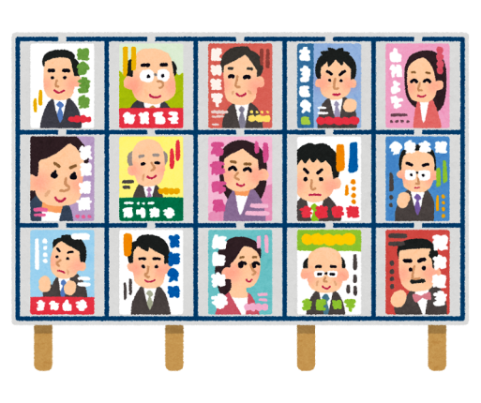
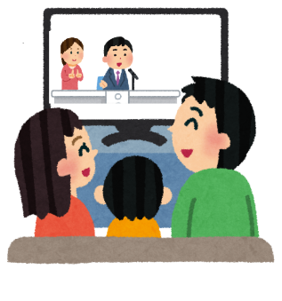
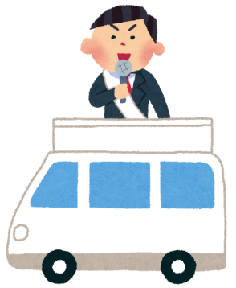
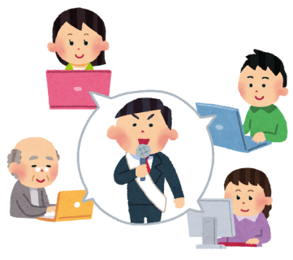
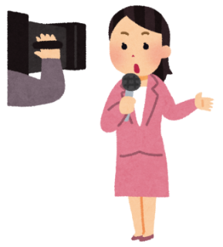
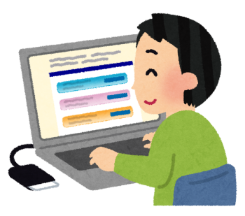
情報を集める方法は？
選挙ポスター
選挙公報
国政選挙・知事選挙の場合
政見放送
街頭演説・
街宣カー
友達や身近な
ひとに聞く
候補者や政党の
ビラ・はがき等
候補者・政党の
ＨＰや
ＳＮＳ等
テレビ・新聞など
のマスメディア
による報道
まとめサイトなど
ネット
上の情報

Slide 50
投票先を選ぶ基準
基準はあなたの中にある
今のあなたにしか考えられないこと
あなたの判断は正しく尊重されます
自信をもって投票に行こう

Slide 51
とても大切なこと ～権利と責任～
投票先は秘密
お金や物は
自分で決める

Slide 52
開票の結果！

Slide 53
千歳丘高校区長選挙
開票結果
候補者名 | 票数
石井 たかひろ （ 便 利 党 ） | 票
西田 マユミ （ 発 展 党 ） | 票
奥村 たろう （ 安 心 党 ） | 票
ＸＸ
ＸＸ
ＸＸ

Slide 54
ここからが「はじまり」
開票の結果
「これでおわり」
ではありません
代表者
「ふさわしい政治か」
見守り続けること

Slide 55
さいごに…
「投票」という行為を通じて、社会と対等に向き合ってください。
あなたが一生懸命考えて出した答えに間違いはありません。 素直な思いを伝えてください。

